Slide 1
Document
Rafael López Cruz
Rafael Miguel Cruz Álvarez
Fco Javier González Sabariego

Slide 2
Índice
¿Qué es document?
Propiedades
Métodos
Eventos
Bibliografía

Slide 3
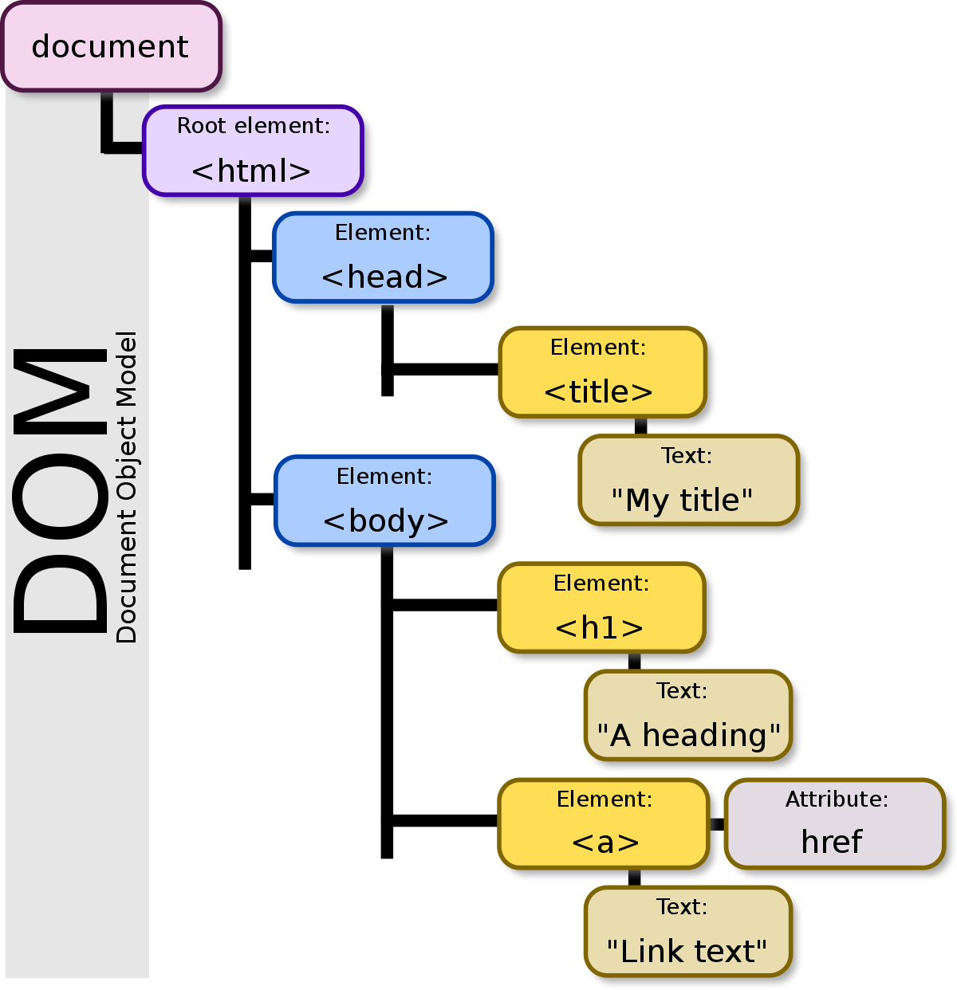
¿Qué es document?
Es un objeto que cuelga del objeto window, que deriva de la interfaz Document, y que posee en forma de collection todos los elementos que conforman el árbol DOM, de forma tal que podamos interactuar con él añadiendo o modificando elementos.

Slide 4
Propiedades

Slide 5
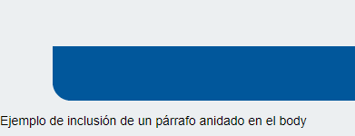
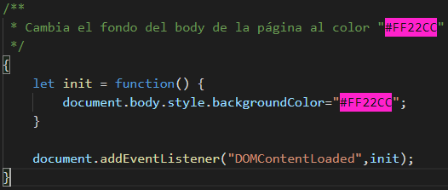
document.body
Propiedad que representa el elemento <body> del árbol DOM, con todo su contenido, o null si no existe tal elemento.

Slide 6
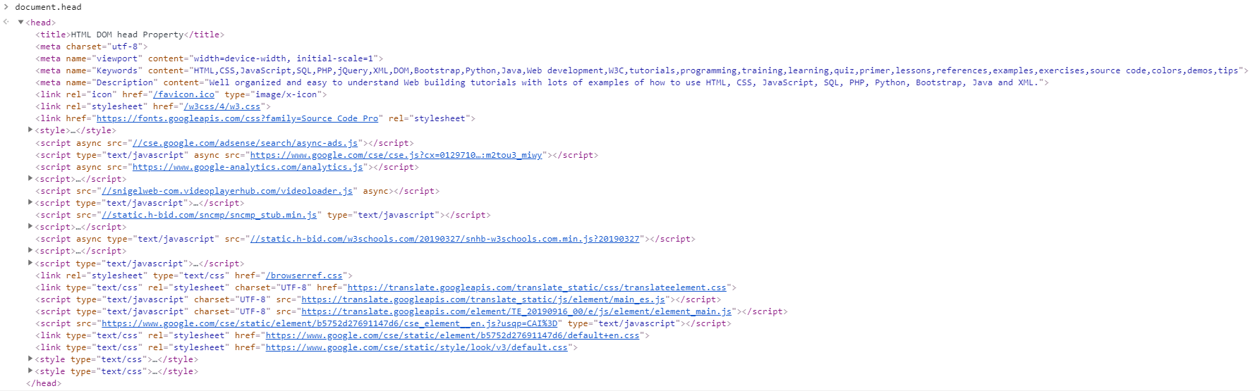
document.head
Propiedad, de modo sólo lectura, que devuelve el contenido del <head> de una página.

Slide 7
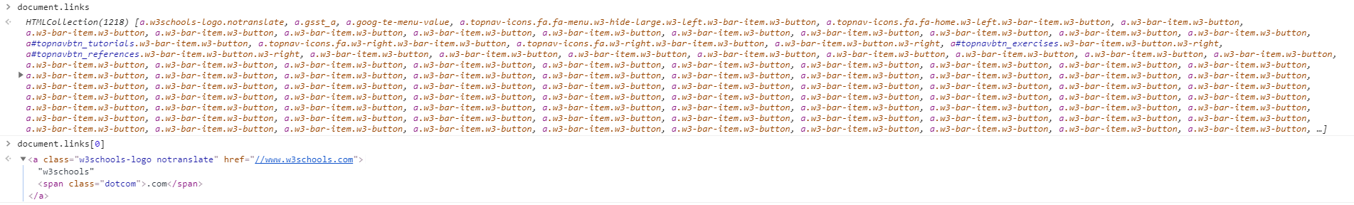
document.links
Propiedad, de solo lectura, que nos devuelve en forma de collection el total de hiperenlaces del documento.

Slide 8
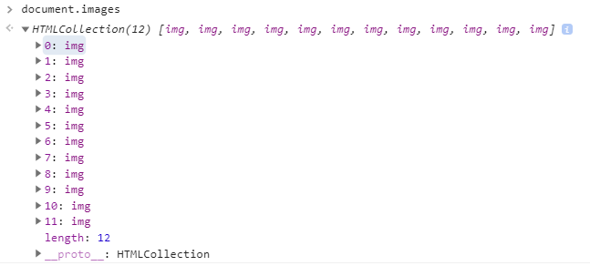
document.images
Propiedad, de solo lectura, que devuelve una lista con todos los elementos de tipo <img>.

Slide 9
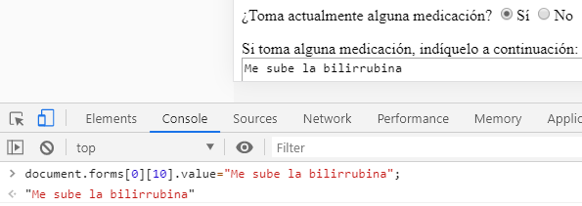
document.forms
Propiedad que nos devuelve una collection de los elementos <forms> incluidos en la página. Por defecto el primer formulario se corresponde al índice [0], e igualmente, su primer elemento.
De tal forma, tenemos que si accedemos a document.forms[1][2] estamos accediendo al tercer elemento incluído en el segundo formulario del documento.

Slide 10
document.URL
Propiedad, de solo lectura, que devuelve la URL de la página actual.

Slide 11
document.cookie
Propiedad que permite leer y escribir cookies.

Slide 12
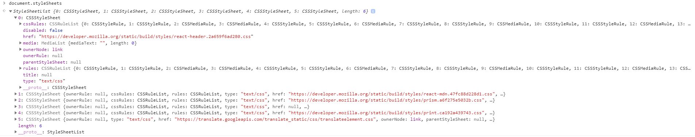
document.styleSheetSet
Muestra un listado de todas las hojas de estilo css disponibles.

Slide 13
Métodos

Slide 14
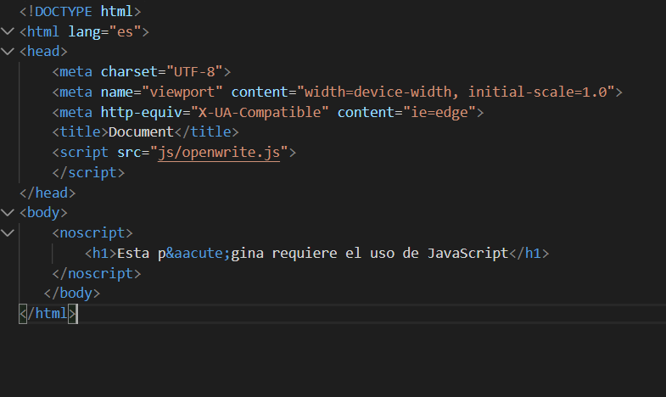
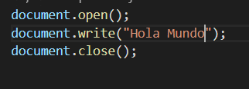
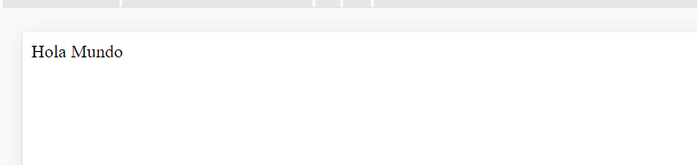
open() y write()
Con estos dos métodos lo que podemos hacer es con open() abrir un html y con write() escribir en caliente en el fichero.
Fichero JS:
Resultado:

Slide 15
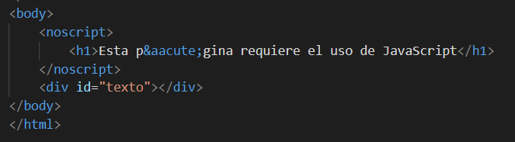
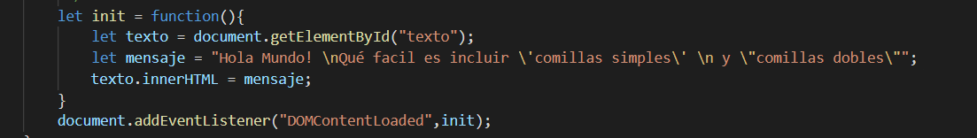
getElementById()
Con getElementById(), es el método que nos permite obtener un elemento del documento cuyo atributo id coincide con el parámetro proporcionado.
Ejemplo:
La Laas

Slide 16
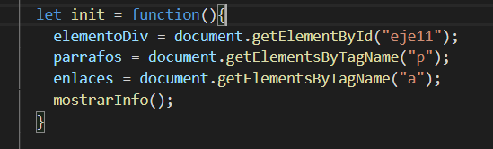
getElementsByTagName()
Con getElementsByTagName(), devuelve la lista de elementos con el mismo nombre de la etiqueta que le hayamos indicado. Por ejemplo document.getElementsByTagName(“a“) devolverá los elementos cuya etiqueta sea un <a></a>
Ejemplo:
La Laas

Slide 17
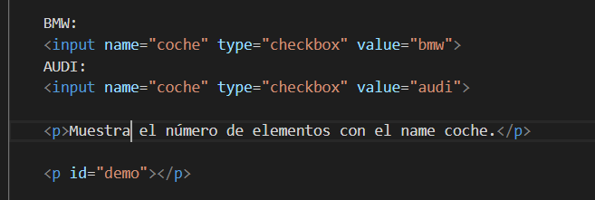
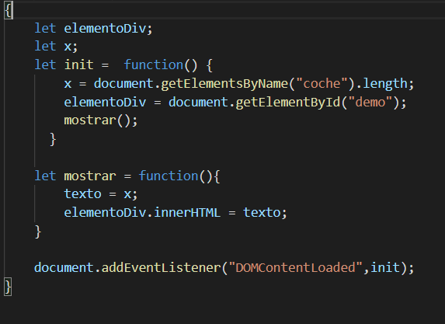
getElementsByName()
Con getElementsByName(), se buscan los elementos cuyo atributo name sea igual al parámetro proporcionado.

Slide 18
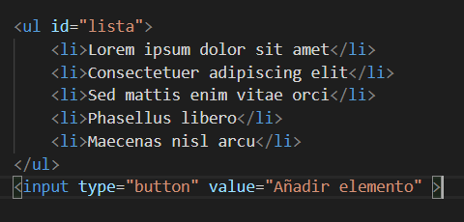
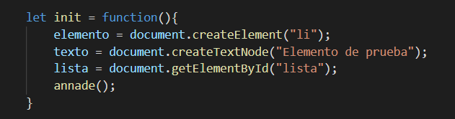
createElement()
Método mediante el cual se crea un elemento HTML especificado por su tagName. En este caso tagName es una cadena que especifica el tipo de elemento a crear.

Slide 19
createTextNode()
Método cuya función es la de crear un nuevo nodo de texto.
M

Slide 20
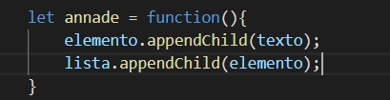
appendChild()
Método mediante el cual nos permite introducir elementos en una lista previamente creada con createElement().
Ejemplo: Usando el ejemplo anterior, para añadir un elemento, creamos lo siguiente.

Slide 21

addEventListener()
Método mediante el cual se crean escuchadores para diferentes eventos.
Por ejemplo si queremos crear un evento que sea un click, lo que debemos de hacer es un document.addEventListener(“”,funcion), poniendo entre las comillas el evento que queremos que se cree y luego la función que queremos que se ejecute.
Lo que hacemos en este caso es que cuando hagamos click, se ejecute la función init.
Con esto se sustituye el uso del onclick=funcion() en el HTML.

Slide 22
Eventos

Slide 23
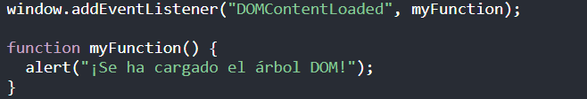
DOMContentLoaded
Con DOMContentLoaded, esperamos a que esté cargado el árbol DOM y se ejecuta la función que le hayamos pasado.
Ejemplo: En este ejemplo podemos ver
cómo se ejecuta un alert al cargarse
el árbol DOM.

Slide 24
Eventos de Impresión

Slide 25
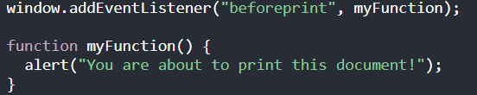
beforeprint
Con beforeprint, antes de que nos aparezca el menú de impresión se ejecuta el evento.
Ejemplo: En este ejemplo cuando pulsamos
las teclas de imprimir Ctrl+P antes de que
nos aparezca el menú de impresión
nos mostrará un alert.
Ejemplo: beforeprint

Slide 26
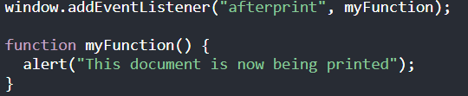
afterprint
Con afterprint, después de cerrar el menú de impresión o imprimir se ejecuta el evento.
Ejemplo: En este ejemplo cuando pulsamos
las teclas de imprimir Ctrl+P después de que
nos aparezca el menú de impresión
nos mostrará un alert.
Ejemplo: afterprint

Slide 27
Eventos Generales

Slide 28
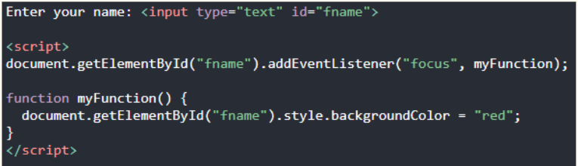
focus
Con focus, podemos capturar cuando un elemento obtiene el foco de atención.
Ejemplo: En este ejemplo
podemos visualizar un
alert cuando entramos
del input.
Ejemplo: focus

Slide 29
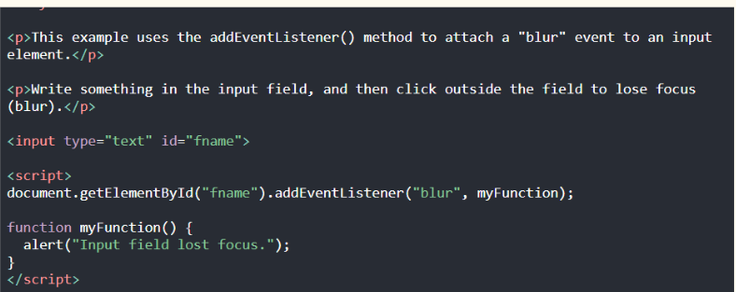
blur
Con blur, podemos capturar cuando un elemento cuando pinchamos en él, pierde el focus de atención.
Ejemplo: En este ejemplo
podemos visualizar un
alert cuando nos salimos
del input.
Ejemplo: blur

Slide 30
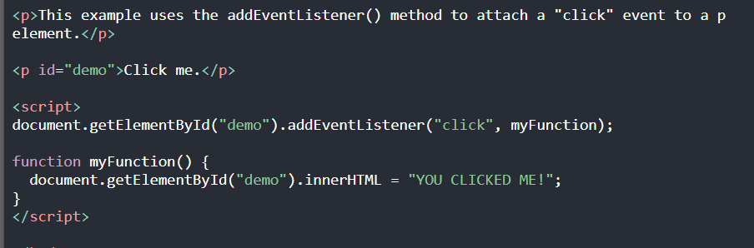
click
Con click, podemos capturar cuando se hace click en un lado específico.
Ejemplo: En este ejemplo
podemos visualizar que
cuando se pulsa click
en un párrafo
se modifica su valor.
Ejemplo: click

Slide 31
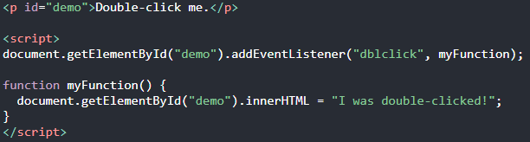
dblclick
Con dblclick, podemos capturar cuando se hace doble click en un elemento.
Ejemplo: En este ejemplo podemos
visualizar cuando el usuario hace
doble click en el párrafo y se modifica
el valor del párrafo.
Ejemplo: dblclick

Slide 32
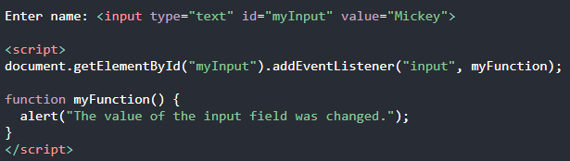
input
Con input, podemos capturar cuando el valor de un elemento input ha cambiado.
Ejemplo: En este ejemplo podemos
visualizar que cuando el valor
del input text cambia muestra
un alert diciendo que el
valor ha cambiado.
Ejemplo: input

Slide 33
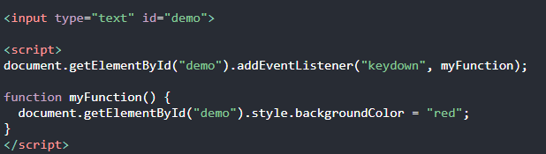
keydown
Con keydown, podemos capturar cuando un usuario presiona una tecla.
Ejemplo: En este ejemplo podemos ver que
cuando se presiona una tecla cambia a color
rojo el fondo del input.
Ejemplo: keydown

Slide 34
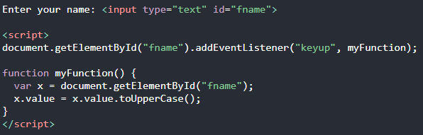
keyup
Con keydown, podemos capturar cuando un usuario suelta una tecla.
Ejemplo: En este ejemplo podemos ver que
cuando se suelta una tecla cambia a color
rojo el fondo del input.
Ejemplo: keyup

Slide 35
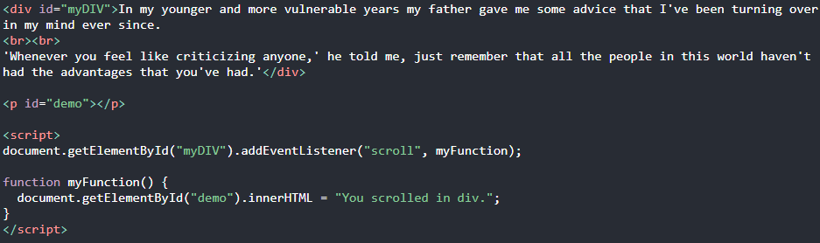
scroll
Con scroll, se puede capturar cuando se mueve la barra de scroll de un elemento.
Ejemplo: En este ejemplo podemos
visualizar que cuando se mueve
la barra de scroll se añade un
valor a un párrafo.
Ejemplo: scroll

Slide 36
Eventos de Ratón

Slide 37
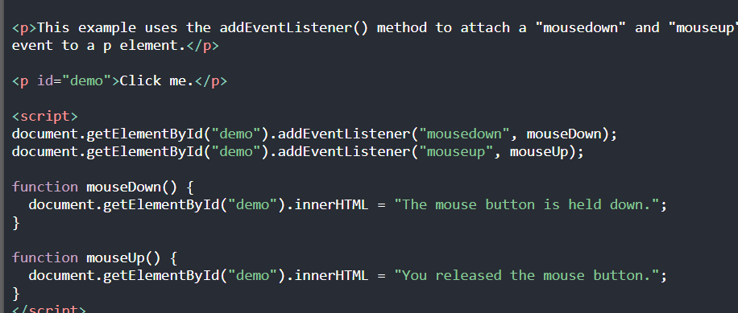
mousedown
Con mousedown, se captura cuando se pulsa una tecla del ratón en un elemento.
Ejemplo: En este ejemplo podemos
ver que cada vez que se pulsa
una tecla del ratón
cambia el valor de un párrafo.
Ejemplo: mousedown

Slide 38
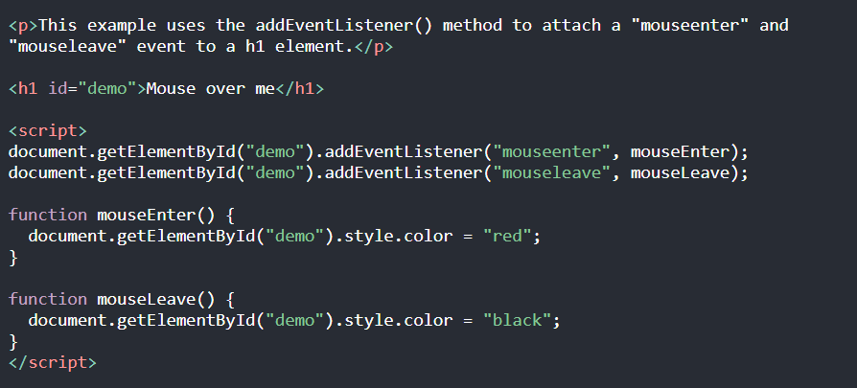
mouseenter
Con mouseenter, se captura cuando se mueve el ratón en un elemento.
Ejemplo: En este ejemplo podemos
ver que cada vez que se mueve
el ratón cambia el valor de
un párrafo.
Ejemplo: mouseenter

Slide 39
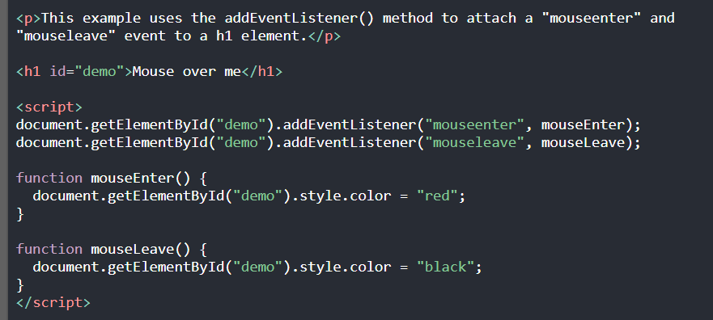
mouseleave
Con mouseleave, se captura cuando el ratón deja de estar encima de un elemento.
Ejemplo: En este ejemplo podemos
ver que cuando el ratón está encima
con el evento mouseenter cambia
el texto a rojo y cuando se sale con
el evento mouseleave cambia el
texto a negro.
Ejemplo: mouseleave

Slide 40
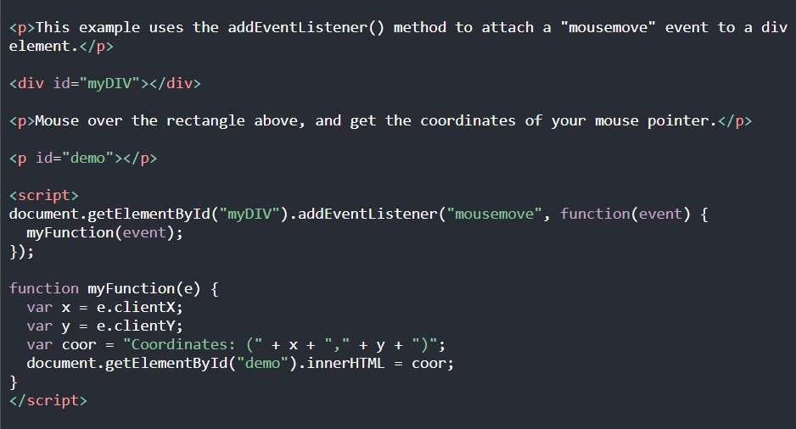
mousemove
Con mousemove, podemos captar cada vez que se mueve el puntero del ratón mientras está encima de un puntero.
Ejemplo: En este ejemplo podemos
ver que cada vez que se mueve el
puntero en un div nos muestra las
coordenadas de la posición del
puntero.
Ejemplo: mousemove

Slide 41
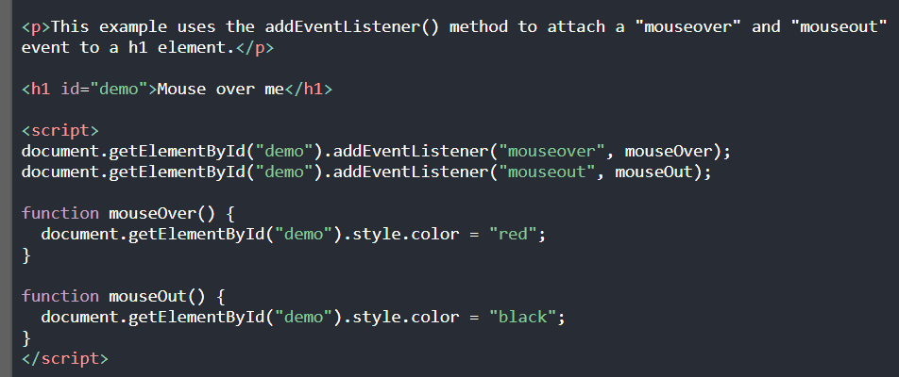
mouseover
Con mouseover, se captura cuando el ratón está encima de un elemento.
Ejemplo: En este ejemplo podemos
ver que cuando el ratón está encima
con el evento mouseover cambia
el texto a rojo y cuando se sale con
el evento mouseout cambia el
texto a negro.
Ejemplo: mouseover

Slide 42
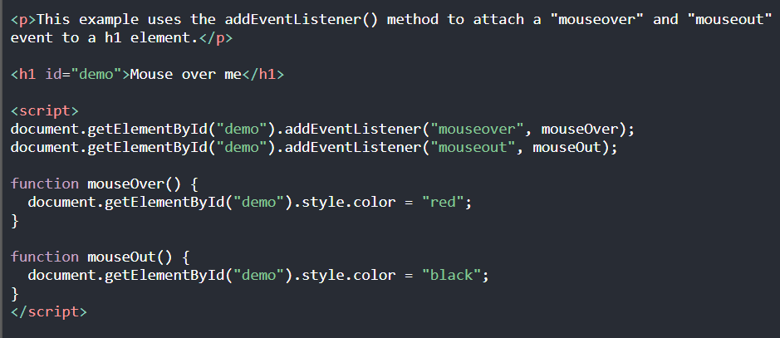
mouseout
Con mouseout, se captura cuando el ratón se está moviendo fuera de un elemento.
Ejemplo: En este ejemplo podemos
ver que cuando el ratón está encima
con el evento mouseover cambia
el texto a rojo y cuando se sale con
el evento mouseout cambia el
texto a negro.
Ejemplo: mouseout

Slide 43
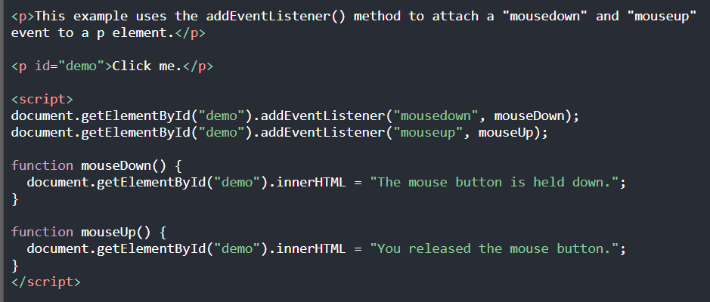
mouseup
Con mouseup, podemos capturar cuando se deja de pulsar el click del ratón sobre
un elemento.
Ejemplo: En este ejemplo
podemos ver que cuando se
deja de pulsar el click del
ratón se modifica el valor
de un párrafo.
Ejemplo: mouseup

Slide 44
Bibliografía
Fuentes:
MDN: https://developer.mozilla.org/en-US/docs/Web/API/Document
W3School: https://www.w3schools.com/jsref/dom_obj_document.asp

Slide 45
Gracias
POR SU ATENCIÓN

